Slide 1
Комунікативна лінгвістика
Викладач – доцент Ірина Гайдаєнко

Slide 2
Сутність комунікативної лінгвістики
Комунікативна лінгвістика є складовою частиною сучасної галузі розгалуженої науки про мову – мовознавства.
Мовознавство, або лінгвістика – наука про природну людську мову загалом і про всі мови світу як її індивідуальних представників.

Slide 3

Об'єктом комунікативної лінгвістики є мова в реальних процесах комунікації.

Slide 4
Комунікативна лінгвістика
розділ і водночас новий напрям сучасної науки про мову, предметом якого є процеси спілкування людей з використанням живої природної мови, а також з урахуванням усіх наявних складових комунікації (фізичних, фізіологічних, психологічних, соціальних, контекстних, ситуативних та ін.).

Slide 5
Комунікативна лінгвістика охоплює розділи пов’язані з:
1
2
3
4
5
Природою, компонентами і формами комунікації
Складовими комунікативного акту в міжособистісному спілкуванні
Породженням і сприйняттям мовлення, а також причинами, механізмами і типами комунікативних невдач
Складовими комунікації, пов’язаними з риторикою мовлення
Проблемами міжкультурної та інших типів комунікації

Slide 6
Базові категорії комунікативної лінгвістики
Категорії організації спілкування
Категорії організації мовного коду
Категорії зовнішніх упливів на спілкування
Категорії міжкультурної комунікації
Прикладна сфера комунікативної лінгвістики

Slide 7
Місце комунікативної лінгвістики в системі наук про мову
Мовознавство
Конкретне(часткове)
Загальне
Прикладне
Соціолінгвістика
Власне загальне
Теоретичне
Психолінгвістика
Етнолінгвістика
Комунікативна лінгвістика
Когнітивна лінгвістика
Інші лінгвістики

Slide 8
Завдання комунікативної лінгвістики
- розв’язання загальних наукових проблем, пов’язаних із формуванням знань про комунікативні процеси загалом, рух інформації в комунікації;
- вивчення проблем організації засобів мови (мовного коду) у різноманітних типах спілкування ;
- дослідження проблем міжособистісних стосунків у спілкуванні;
- виявлення нових форм комунікативних (дискурсивних) практик, динаміки руху комунікативних потоків у сучасному суспільстві, специфіки спілкування з використанням нових комунікативних каналів;
- формування практичних навичок безконфліктного спілкування під час дискусій, ділових розмов, переговорів тощо;
- навчання практичному аналізу комунікативних ситуацій, які мають місце в щоденному житті й зафіксовані в кращих зразках художньої літератури;

Slide 9
Методи комунікативної лінгвістики
5. Трансакційний аналіз;
6. Структурний аналіз;
7. Пропагандистський аналіз.
1. Семіотичний аналіз;
2. Прагматичний аналіз;
3. Дискурс-аналіз;
4. Контент-аналіз;

Slide 10
Опанувавши дисципліну, Ви:
знатимете основні положення комунікативної лінгвістики у процесі мовленнєвої діяльності, міжкультурної комунікації та повсякденного спілкування;
усвідомлюватимете та практично застосовуватимете правила побудови різних видів текстів, знатимете норми породження цілісного тексту з використанням різних засобів смислового та формального зв’язків з огляду на прагматику мови та мовлення;
розумітимете сутність впливу тексту на його споживачів, вибору засобів, необхідних для реалізації комунікативно-прагматичної мети висловлювання;
- зможете використовувати знання про різні типи стратегій, як одного зі способів одержання, збереження і використання інформації, необхідної для розв'язання комунікативних професійно-орієнтованих завдань.

Slide 11
Ви здобудете основні у компетентності:
загальномовні
фахові
розуміння і знання основних понять комунікативної лінгвістики та усвідомлення її місця у парадигмі лінгвістичних дисциплін;
базових та поглиблених положень, що включають закони комунікації;
специфіку комунікації залежно від різних умов;
-принципів структуризації мови (мовного коду) у процесах спілкування;
закономірностей лінгвопрагматичної організації висловлювання.
проводити паралелі та встановлювати взаємозв’язки дисципліни з іншими галузями знань, а також з усіма розділами традиційного мовознавства та новітніми лінгвістичними напрямами;
вільно оперувати понятійно-категоріальним апаратом дисципліни;
-аналізувати та застосовувати сучасні методи дослідження комунікативної лінгвістики;
адаптуватися до нестандартних ситуацій спілкування у лінгвокультурному просторі.

Slide 12
Основна література
Бацевич Ф. С. Основи комунікативної лінгвістики. 2-ге видання, доповнене / Ф.С. Бацевич. – Київ: «Академія», 2009. – 376 с.
Почепцов Г. Г. Теорія комунікації / Г.Г. Почепцов. — М.: «Рефл-бук», К.: «Ваклер» — 2001. — 656 с.
Селіванова О.О. Сучасна ллінгвістика: напрями та проблеми / О.О. Селіванова. – Полтава: Довкілля-К, 2008. – 712 с.
Косенко Ю. В. Основи теорії мовної комунікації. – Навчальний посібник. – Суми: СДУ, 2011.

Slide 13
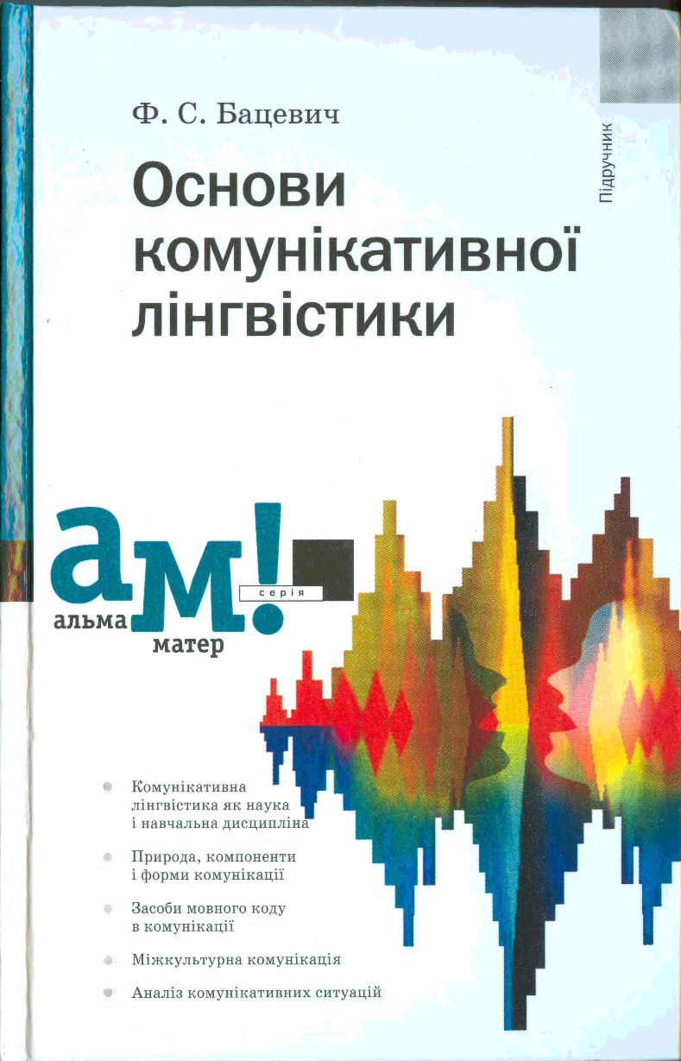
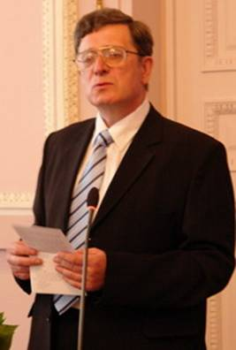

Slide 14



